Slide 1
Resultados Encuesta Nacional de Acceso y Usos de Internet
División de Política Regulatoria y Estudios
Subsecretaria de Telecomunicaciones
Octubre de 2014

Slide 2
Introducción
La Encuesta Nacional de Acceso, Usos y Usuarios de internet fue dirigida y ejecutada por la consultoría de Intelis del Departamento de Economía de la Universidad de Chile, según licitación adjudicada en octubre de 2013.
La muestra consideró 9.050 encuestas representativas a nivel nacional, de ellas 7.630 urbanas y 1.420 rurales con un error muestral de 1,1% a nivel urbano y 2,5% a nivel rural.
Es el primer estudio con representatividad a nivel regional con error muestral entre 2,1% y 8% a nivel urbano y 2,1% y 6,2% a nivel rural ^{(*)}
Base de levantamiento según extrapolación de datos del Censo 2002 para una población total de 17,6 millones.
El levantamiento de terreno se realizó entre Dic 2013 y Marzo de 2014.
(*) Estudio anterior de diciembre de 2012 consideraba un muestreo urbano en 4 regiones y rural a nivel nacional, extrapolado estadísticamente a todo el país.
SUBTEL – División Política Regulatoria y Estudios

Slide 3
Principales Resultados
66% son usuarios de internet (encuestados entre 15 y 75 años*)
62% de los hogares cuentan con acceso propio a internet
65% urbano y 40% rural
Tecnología de accesos en hogares con internet
51,3% sólo banda ancha fija
28,3% sólo internet móvil
Pinchos 11,2%, smartphones 13,8% y ambos 3,3%
20,4% internet fija y móvil
Principales razones declaradas por el jefe de hogar para tener internet en el hogar es la educación con un 51,3%, seguido de comunicación y entretenimiento con un 30,9%.
Las principales razones declaradas para no tener internet en el hogar son la poca relevancia, la poca frecuencia de uso y el costo del servicio / dispositivo.
El principal uso de internet son las redes sociales y mails en todos los grupos sociales y rangos etarios.
Fuente: Quinta encuesta de accesos, usos y usuarios de internet. U. de Chile , Dic. 2013-Marzo 2014
(*) Según metodología OCDE.
Al incluir los nativos digitales y todos quienes han usado internet en un año la cifra sube a un 67% respecto a toda la población.
SUBTEL – División Política Regulatoria y Estudios

Slide 4
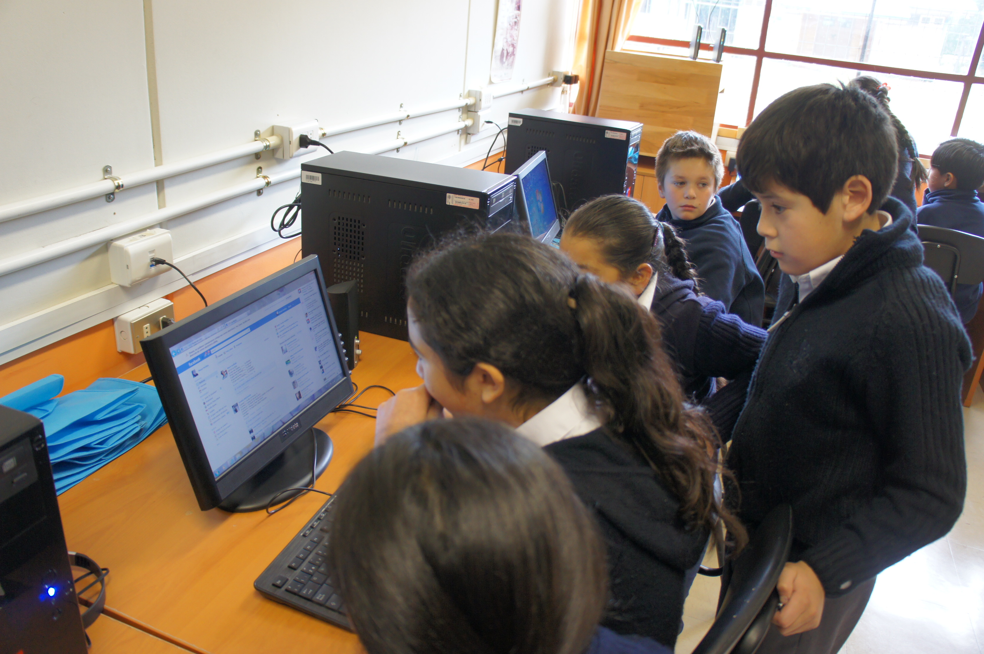
RESUMEN

Slide 5
El primer trimestre de 2014 el 66% de los Chilenos son usuarios de internet^{(*)}
Usuarios de Internet cada 100 habitantes
12 millones de chilenos son usuarios de internet ^{(**)}
Se estima un 70% de penetración de usuarios para fines de 2014.
Principal crecimiento de los últimos 5 años debido a la masificación de los accesos ^{(***)} con tecnología 3G y smartphones.
Fuente: International Telecommunications Union (ITU), Chile año 2013 según la Encuesta Nacional de Accesos y Usos de Internet (Intelis de la Universidad de Chile). Chile año 2012 extrapolado al país según la 4ta Encuesta de Acceso y Usos de Internet en principales regiones del pais que arrojó una penetración de 68% de usuarios
(*) Considera individuos entre 15 y 75 años que declaran haber usado internet en los últimos tres meses desde cualquier lugar (hogar, trabajo, colegio, etc.).
(**) Incluye 2,6 milllones de nativos digitales (menores de 15 años) y 0,5 millon de usuarios que declaran haberlo usado al menos una vez en los últimos 12 meses.
(***) En general un acceso puede ser utilizado más de usuario, por ejemplo en el hogar.
SUBTEL – División Política Regulatoria y Estudios

Slide 6
Hogares con Internet
Porcentaje de hogares, en todas las tecnologías de acceso
Chile
Fuente: OCDE según Eurostat Survey, Latinoamérica según CEPAL con datos de ITU. Chile según Casen 2009 . Año 2010 estimado por Subtel según accesos por tecnología. Años 2011, 2012 y 2013 según Encuesta de Accesos y Usos de Internet Universidad de Chile. No incluye WiFi abiertos.
SUBTEL – División Política Regulatoria y Estudios

Slide 7
Hogares con internet por quintiles / zonas urbana y rurales
% Hogares con acceso a internet fijo y/o móvil
62% de los hogares declaran tener acceso propio a internet.
A nivel urbano la penetración de acceso a internet es de 65%.
A nivel rural la cifra es de 40%.
Quintiles de Ingresos (*)
Fuente: Encuesta Nacional de accesos, usos y usuarios de internet. Universidad de Chile , Dic. 2013-Marzo 2014
(*) Considera ingresos por quintiles de Casen 2011
SUBTEL – División Política Regulatoria y Estudios

Slide 8
Jefes de hogar que declaran tener internet en el hogar
Chile 62%
XV Arica y Parinacota 63,8%
I Tarapacá 53,0%
II Antofagasta 71,6%
III Atacama 63,3%
Brecha digital*
Baja
Media
Alta
IV Coquimbo 64,1%
V Valparaíso 62,4%
VI O’Higgins 53,9%
RM 67,7%
VII Maule 47,4%
VIII Bío Bío 54,3%
IX Araucanía 52,1%
XIV Los Ríos 58,9%
X Los Lagos 51,9%
XI Aysén 64,9%
XII Magallanes 72,2%
(*) Hogares sin acceso a internet. Asociado al concepto “digital divide” de la OCDE
SUBTEL – División Política Regulatoria y Estudios

Slide 9
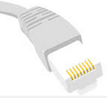
Tipos de acceso y dispositivos en hogares que declaran tener internet
Dispositivo de acceso
(respuestas múltiples)
Urbana
Rural
Nacional
Banda ancha fija
Banda Ancha Móvil (pinchos)
Smartphone
Tablets
Conexión satelital
Otro
Los hogares urbanos usan mayoritariamente banda ancha fija mientras que los hogares rurales usan internet móvil.
El uso de smartphones y tablets da cuenta niveles relativamente similares en los hogares urbanos y rurales
Fuente: Encuesta Nacional de accesos, usos y usuarios de internet, Universidad de Chile, Dic. 2013-Marzo 2014
SUBTEL – División Política Regulatoria y Estudios

Slide 10
Hogares con internet según tipo de acceso
Urbanos (%)
Rurales (%)
Chile (%)
Internet fijo y móvil
Internet fijo y móvil
Otro
Otro
Otro
Internet fijo y móvil
Sustitución
Smartphone/tablets
Móvil vía USB (pincho)
Banda Ancha Fija
A nivel nacional en un 20,1% de los casos existe complementariedad de acceso las tecnologías fija y móvil, predominantemente en las zonas urbanas (21,6%).
A nivel urbano el acceso fijo es por si sólo predominante en un 54,9% de los casos.
A nivel rural el 80,9% de los hogares con internet posee sólo acceso móvil.
Fuente: Encuesta Nacional de accesos, usos y usuarios de internet, Universidad de Chile, Dic. 2013-Marzo 2014
SUBTEL – División Política Regulatoria y Estudios

Slide 11
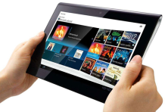
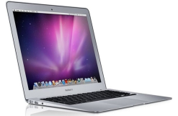
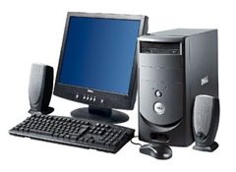
Uso masivo de tecnologías emergentes en todos los estratos sociales
Fuente: Encuesta Nacional de accesos, usos y usuarios de internet. U. de Chile , Dic. 2013-Marzo 2014
(*) Considera ingresos por quintiles de Casen 2011
SUBTEL – División Política Regulatoria y Estudios

Slide 12
Los resultados de la Encuesta Nacional de internet son consistentes con la masificación de accesos móviles
Internet, penetración cada 100 habitantes
Penetración cada 100 hab.
Miles de accesos
Fuente: Estadísticas de Subtel según lo informado por los operadores
SUBTEL – División Política Regulatoria y Estudios

Slide 13
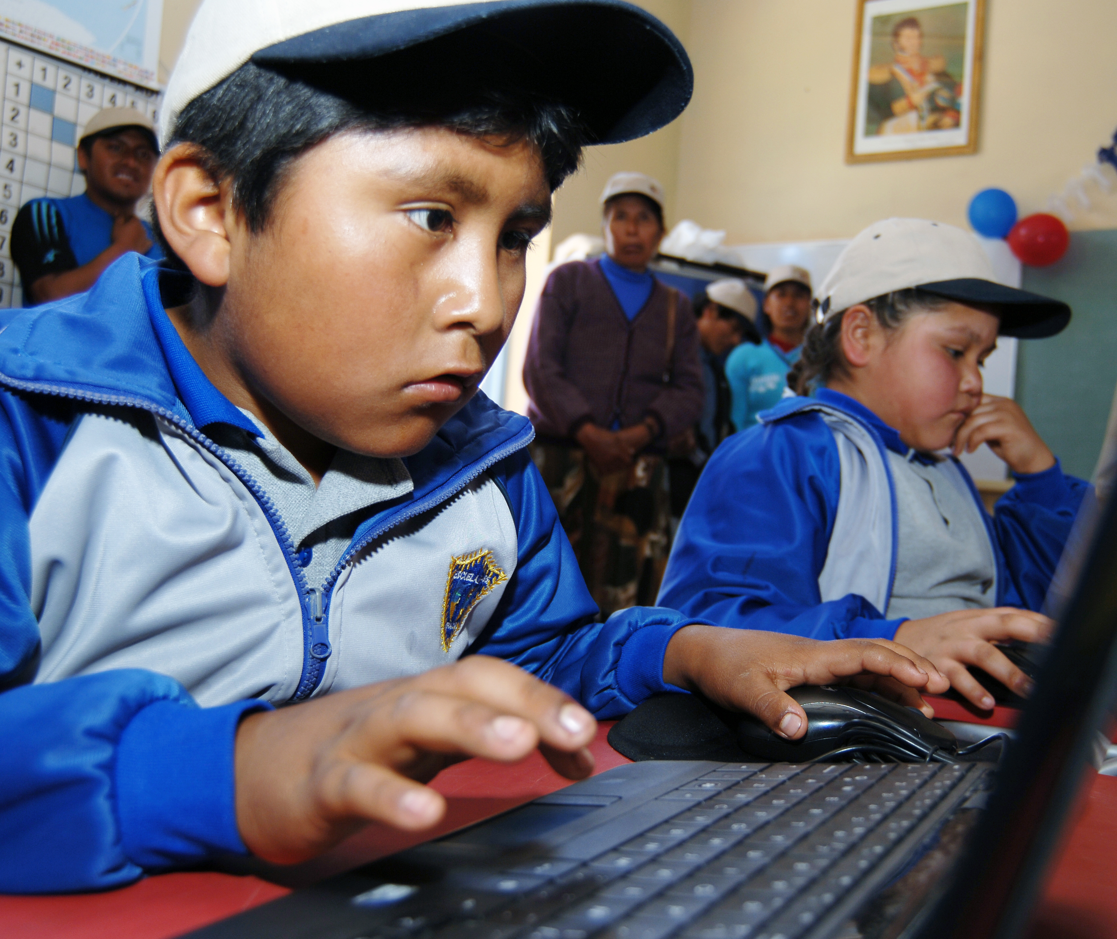
USOS

Slide 14
Razones que declara el Jefe de Hogar para tener internet en el hogar
Razones
% Respuestas múltiples
% de razón más importante
Educación
Información / Comunicarse / juegos
Laborales / buscar trabajo
Trámites personales
Negocios / empresa familiar
Pagar impuestos
Compras
Otras
Las razones más recurrente, según el jefe de hogar, para tener internet son fines educativos, información, comunicarse, juegos, trabajo y tramites personales.
La principal razón, que declaran los jefes de hogar, para contratar internet en el hogar es la educación.
Los usos para fines transaccionales (negocios, impuestos y compras) no figuran entre las razones relevantes declaradas para el acceso a internet
Fuente: Encuesta Nacional de accesos, usos y usuarios de internet. Universidad de Chile , Dic. 2013-Marzo 2014
SUBTEL – División Política Regulatoria y Estudios

Slide 15
Usos de Internet en el hogar según usuarios
Usos en los últimos 3 meses por zona (% de los que usaron Internet en el hogar en los últimos 12 meses).
Urbana
Rural
Nacional
Banca electrónica
Prensa, revistas
Música, películas
Telefonía o videoconferencia
Redes sociales
Correos electrónicos
Consultas de salud
Buscar bienes o servicios
No existen diferencias significativas en los principales usos de internet entre usuarios de hogares urbanos y rurales.
Cabe destacar que el uso de redes sociales es prácticamente igual entre zonas urbanas y rurales.
SUBTEL – División Política Regulatoria y Estudios

Slide 16
Usos de Internet en el hogar por quintil
Últimos 3 meses por quintiles, respuestas múltiples, % de usuarios
Banca electrónica
Prensa, revistas
Música, películas
Telefonía o videoconferencia
Redes sociales
Correos electrónicos
Consultas de salud
Buscar bienes o servicios
SUBTEL – División Política Regulatoria y Estudios

Slide 17
Usos de Internet en el hogar por edad
Últimos 3 meses por quintiles, respuestas múltiples, % de usuarios
Banca electrónica
Prensa, revistas
Música, películas
Telefonía o videoconferencia
Redes sociales
Correos electrónicos
Consultas de salud
Buscar bienes o servicios
SUBTEL – División Política Regulatoria y Estudios

Slide 18
BRECHA DIGITAL
DE ACCESO A
INTERNET EN
EL HOGAR

Slide 19
Razones para no tener internet en el hogar
Razones
% Respuestas múltiples
% de razón más importante
Poca relevancia
Baja frecuencia de uso
Costo
Falta de cobertura
Otras razones
Urbano rural
Las principales razones para no tener internet en el hogar son la poca relevancia/usabilidad y el costo del servicio.
No obstante el 60% de con la razón “poco relevante y 34% de “poca usabilidad” han necesitado de internet con la ayuda de un tercero (imprimir tarea, ver un mail, etc.)
La falta de cobertura emerge como una razón relevante en las zonas rurales.
Fuente: Quinta encuesta de accesos, usos y usuarios de internet. U. de Chile , Dic. 2013-Marzo 2014
SUBTEL – División Política Regulatoria y Estudios

Slide 20
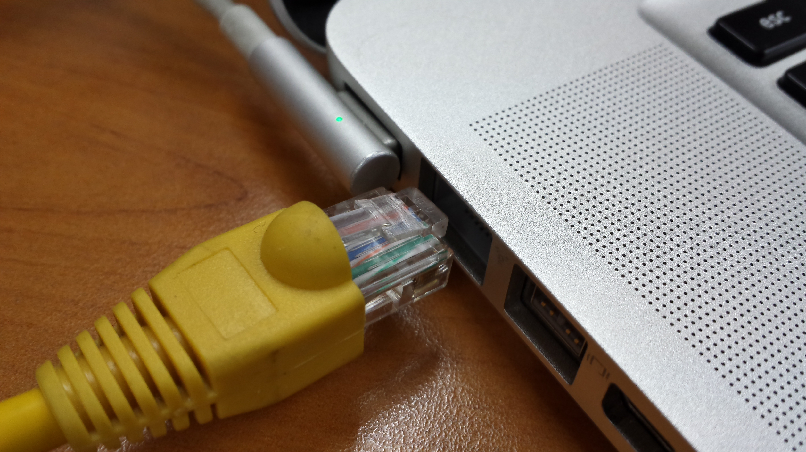
ANEXO

Slide 21
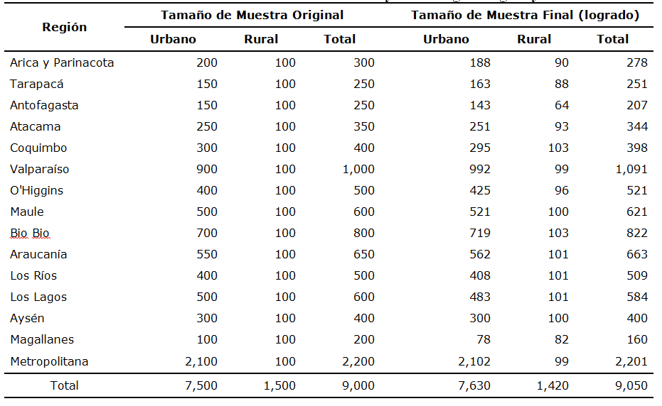
Distribución final de la muestra según región y zona urbana y rural
SUBTEL – División Política Regulatoria y Estudios

Slide 22
Gracias
facebook.com/subtelecomunicaciones
twitter.com/subtel_chile
youtube.com/user/SubtelCHL
www.subtel.cl

